Slide 1
Life science i Hagastaden
Uppdaterad: 2024-09-06 Frågor? info@ssci.se

Slide 2
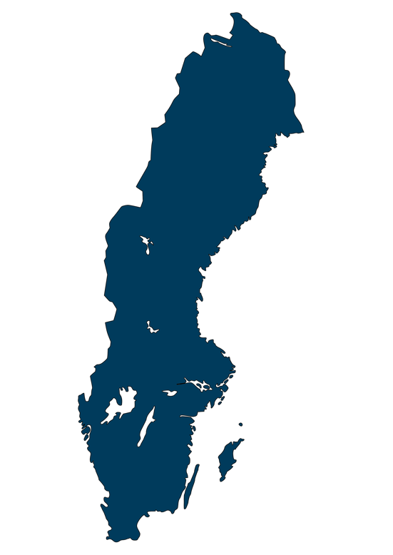
Life science-industrin i Sverige
7% Okänd storlek (229)
9% Övriga (326)
Totalt
54% Öst (2178)
4000
16% Väst (627)
21% Syd (829)
life science företag i Sverige
Källa: Vinnova Statistik över svenska life science-företag, Bilaga 5. Uppdaterad statistik inom N2021/02243, oktober 2023 / STUNS Insight Machine. Avser 2021.
*En majoritet av företagen uppges vara verksamma inom medtech, men överlappningen av segment är betydande, vilket innebär att summan av det rapporterade antalet är större än 4000. Segmenteringen som visas här rapporterades av Vinnova, och är baserad på en automatiserad algoritm.

Slide 3
Life science-industrin i Stockholm
Företagets storlek Anställda
Enmansföretag* 0
Mikroföretag 1-9
Små företag 10-49
Mellanstora företag 50-249
Stora företag >250
Stockholm
Totalt
1733
life science företag i Stockholm
Källa: STUNS Insight Machine, regional bearbetning av Stockholm Science City. Avser bolag med säte i Stockholms län, 2022.
*Enmansföretag avser företag utan anställda. Det kan exempelvis vara nystartade företag där ingen anställts än, eller där man ​fakturerar i stället för att ta ut lön. (Vinnova) Här inkluderas också de bolag där antal anställda ej uppgetts. ​
Notes:
Stockholms län

Slide 4
Life science-industrin i Hagastaden
Företagets storlek Anställda
Enmansföretag* 0
Mikroföretag 1-9
Små företag 10-49
Mellanstora företag 50-249
Stora företag >250
Totalt
161
life science företag i Hagastaden
Källa: STUNS Insight Machine, med regional bearbetning av Stockholm Science City. Avser bolag med säte i området Hagastaden, 2022.
*Enmansföretag avser företag utan anställda. Det kan exempelvis vara nystartade företag där ingen anställts än, eller där man ​fakturerar i stället för att ta ut lön. (Vinnova) Här inkluderas också de bolag där antal anställda ej uppgetts. ​

Slide 5
Life science-industrin i Hagastaden
Antal anställda
Företagets storlek Anställda
Mikroföretag 1-9
Små företag 10-49
Mellanstora företag 50-249
Stora företag >250
2188
Totalt
Anställda i life science företag i Hagastaden
Källa: STUNS Insight Machine, med regional bearbetning av Stockholm Science City. Avser bolag med säte i området Hagastaden, 2022.

Slide 6
Life science-industrin i Hagastaden
Omsättning*
Företagets storlek Anställda
Enmansföretag 0
Mikroföretag 1-9
Små företag 10-49
Mellanstora företag 50-249
Stora företag >250
11,5md
Totalt
*Omsättningssiffrorna exkluderar Swedish Orphan Biovitrum AB (SOBI). Omsättning inkl. SOBI är 25 miljarder SEK
Omsättning i life science företag i Hagastaden
Källa: STUNS Insight Machine, med regional bearbetning av Stockholm Science City. Avser bolag med säte i området Hagastaden, 2022.
*Enmansföretag avser företag utan anställda. Det kan exempelvis vara nystartade företag där ingen anställts än, eller där man ​fakturerar i stället för att ta ut lön. (Vinnova) Här inkluderas också de bolag där antal anställda ej uppgetts. ​

Slide 7
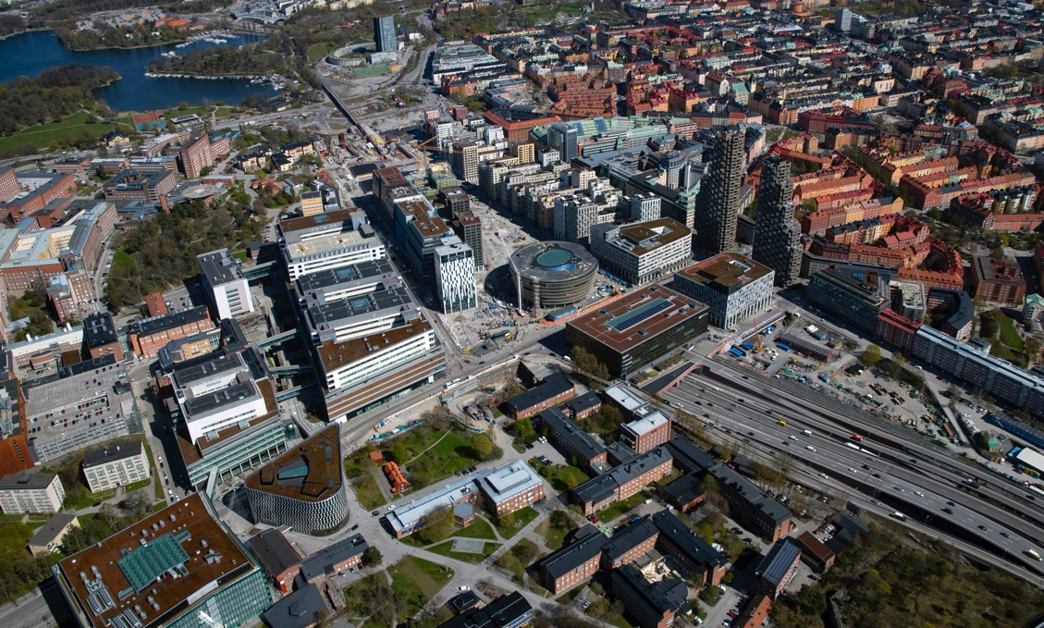
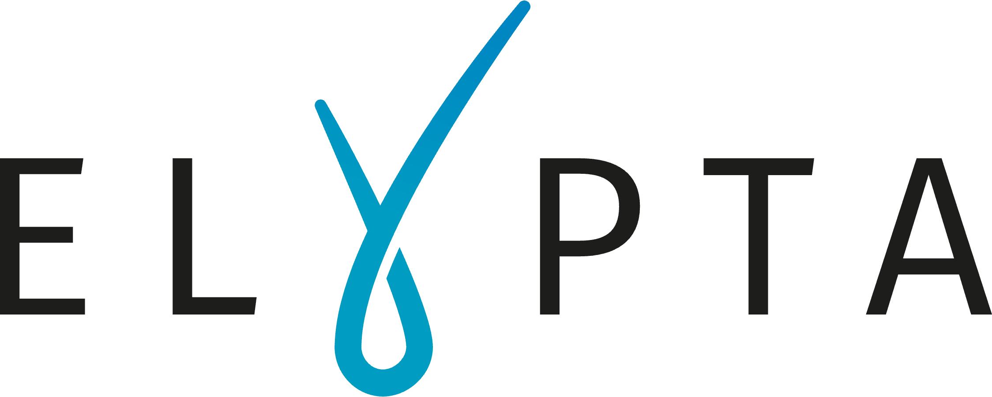
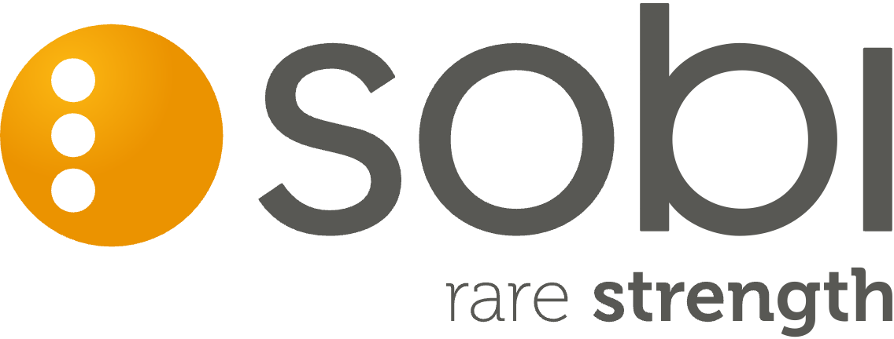
Life science i Hagastaden 2024
Forskaren
Wenner-Gren Center
← Solna city
Stockholm city →
S:t Eriks Ögonsjukhus
Norra Tornen
Forskaren
Life City
Karolinska Universitets-sjukhuset
Life City
Campus Solna
Bioclinicum
Campus Solna
175
Utan logotyp
Aula Medica
Mednessity AB Noncomplicity AB
Nordic Range AB
ON Your Side AB
UC Research AB
Tandteknikerna i Solna AB
Wahtsui Biotech AB
We connect care Sweden AB
Xolve AB
Zelibra AB
Fysiologen
Bioseeker Group AB Cfe Innovation And Consulting AB
Clinproducts for health AB
Cmm Innovation AB
Curara AB
Etvax AB
Farmett Läkemedel Aktiebolag
Gyllenevingar AB
Health Amplify AB
Lauma Labs AB Mental Health In Mind International AB Biotarget Engagement Interest Group AB
Precision Medicine Health Performance Longevity AB
Biomedicum
← SciLifeLab
Innomedicum
life science-företag
Notes:
Hur ser det ut idag? 3 sep 2024 Inkluderar bolag som har HK någon annanstans, men ett kontor I Hagastaden

Slide 8
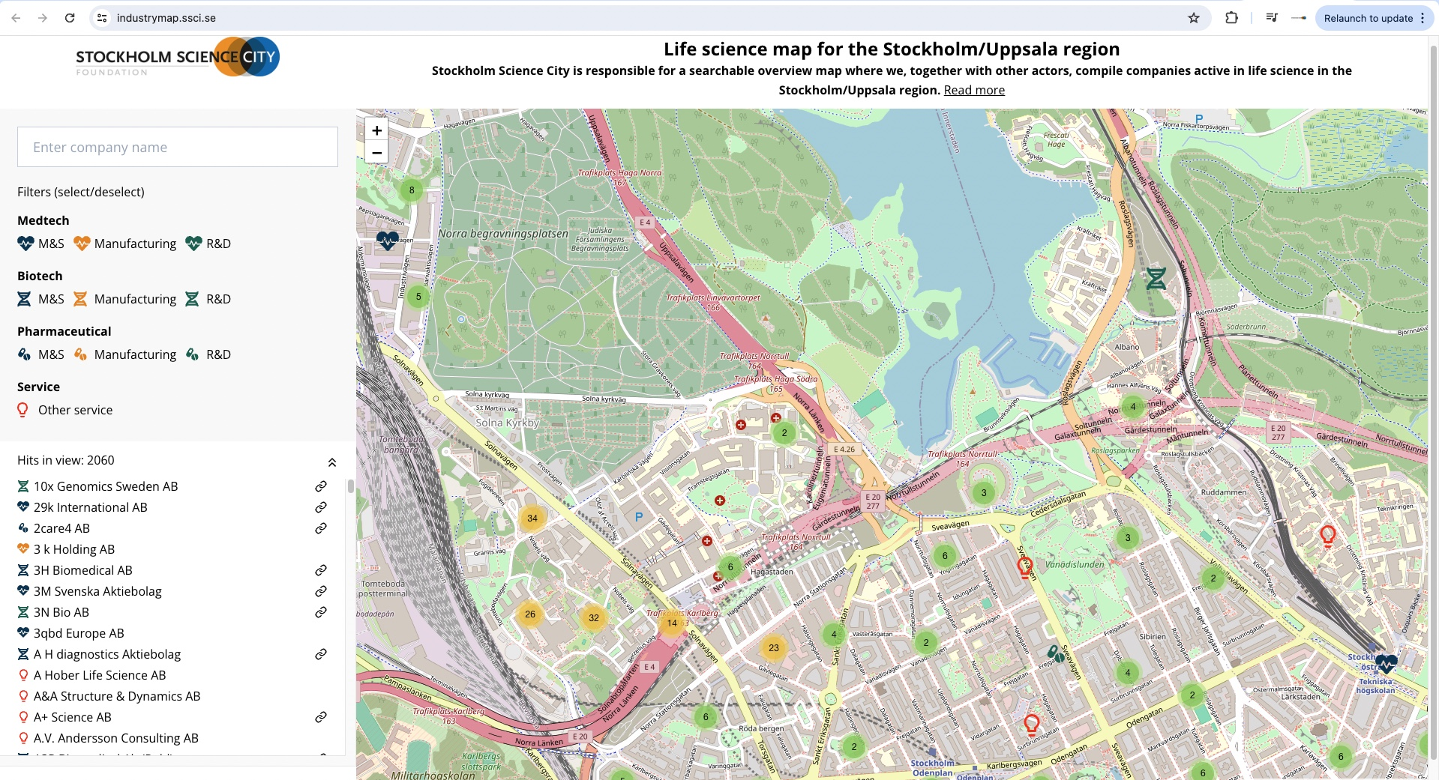
Alla life science företag med besöksadress i Stockholm/Uppsala finns samlade på vår hemsida ssci.se

Slide 9
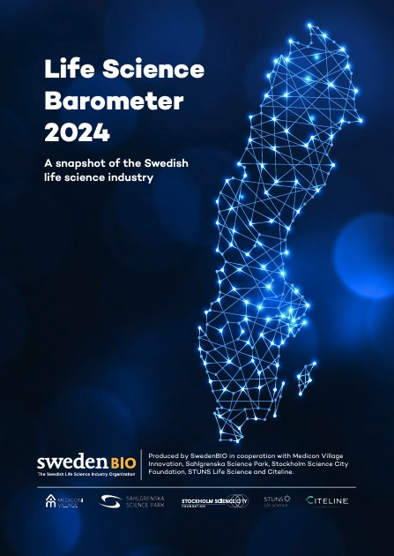
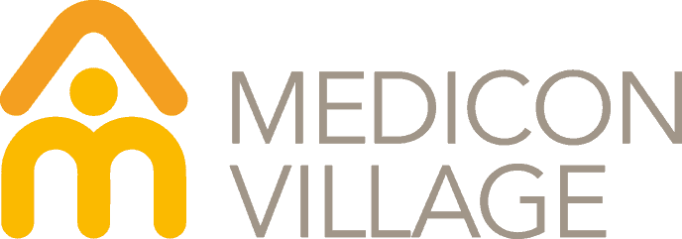
Life Science Barometern 2024 Svar från 200 företagsledare, varav 89 i Stockholm

Slide 10
Life science-industrin Aktuella prioriteringar
Fråga: I vilken utsträckning är följande områden prioriterade för ditt företag just nu (2023/2024)? Tabellen visar antal företag som svarat “väldigt mycket i fokus” alternativt “kritiskt fokusområde”
Källa: SwedenBIO Life Science Barometer 2024.

Slide 11
Life science-industrin i Stockholm
Förväntat behov av labb och kontor
Visar antal företag. Totalt 89 företag som svarat i Stockholmsregionen.
Källa: SwedenBIO Life Science Barometer 2024.

Slide 12
Life science-industrin
Långsiktiga investeringar
Källa: SwedenBIO Life Science Barometer 2024

Slide 13
Tack!
Frågor? info@ssci.se
Disclaimer: De regionala uppgifterna på bild 3-6 i denna presentation kommer från Insight Machine, en databas driven av STUNS. Mer information om källor, datainsamling och ytterligare insikter om life science-företagen i Sverige kan utforskas där. Vänligen notera att denna presentation specifikt avser företag med registrerade kontor i Stockholms län och Hagstaden. Denna sammanställning är utformad efter bästa förmåga, och eventuella upptäckta avvikelser tas tacksamt emot på info@ssci.se

